Slide 1
給水スポットの設置は 「緩和策」？ 「適応策」？

Slide 2
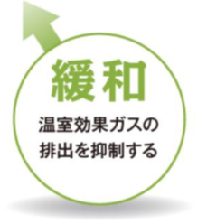
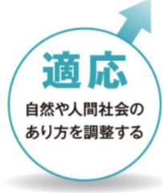
給水スポットの設置は「緩和策」でもあり「適応策」でもある
・マイボトルを普及しPETボトル飲料の
消費を抑える
・自動販売機よりも消費電力量が少ない
熱中症対策

Slide 3
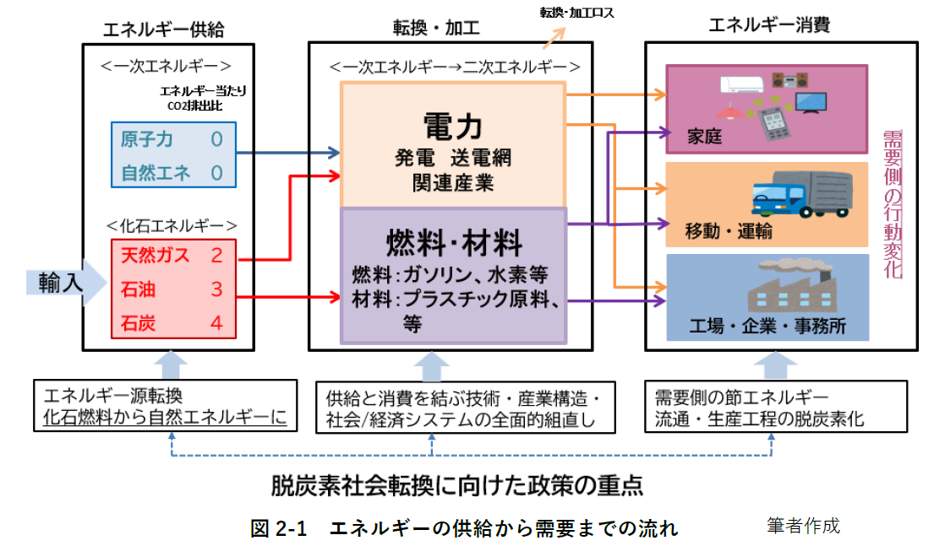
２．脱炭素化を進める対策
（４）体系的な施策の構築

Slide 4
（４）体系的な施策の構築
脱炭素社会に移行するために、
人々が行動を変え、企業もビジネスも方向転換を図ることは、
その必要性や意義が理解されたとしても、それだけで進展していくことは大変難しい
様々な取り組みを推進していくための政策・施策
① 規制的施策（ルール作り、義務化、違反に対する制裁）
② 経済的施策（補助金、金利優遇、税制優遇）
③ 技術開発支援
④ 普及啓発／情報的施策（教育、情報公開、ラベリング）
カーボンプライシング（炭素税、排出量取引） と ESG投資

Slide 5
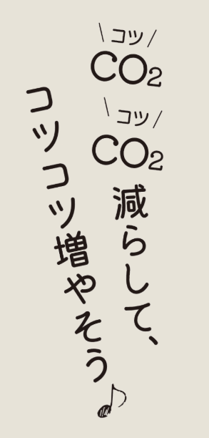
神奈川県の施策の例

Slide 6
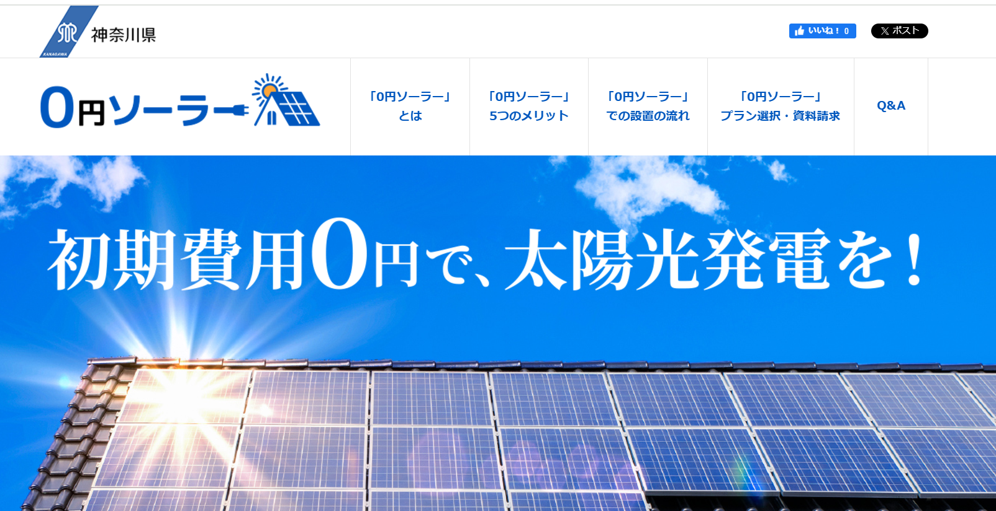
神奈川県の施策の例

Slide 7
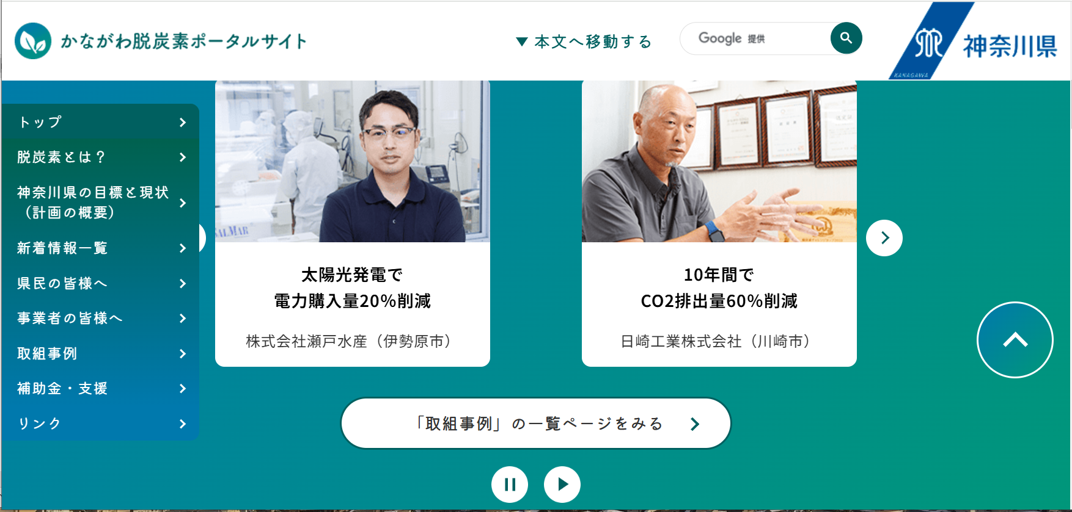
神奈川県の施策の例

Slide 8
レクチャーを聞いて「学んだこと」「大切と思ったこと」
「もっと知りたいと思ったこと」を
①個人で書き出そう
②グループで共有しよう
（10分）

